Slide 1
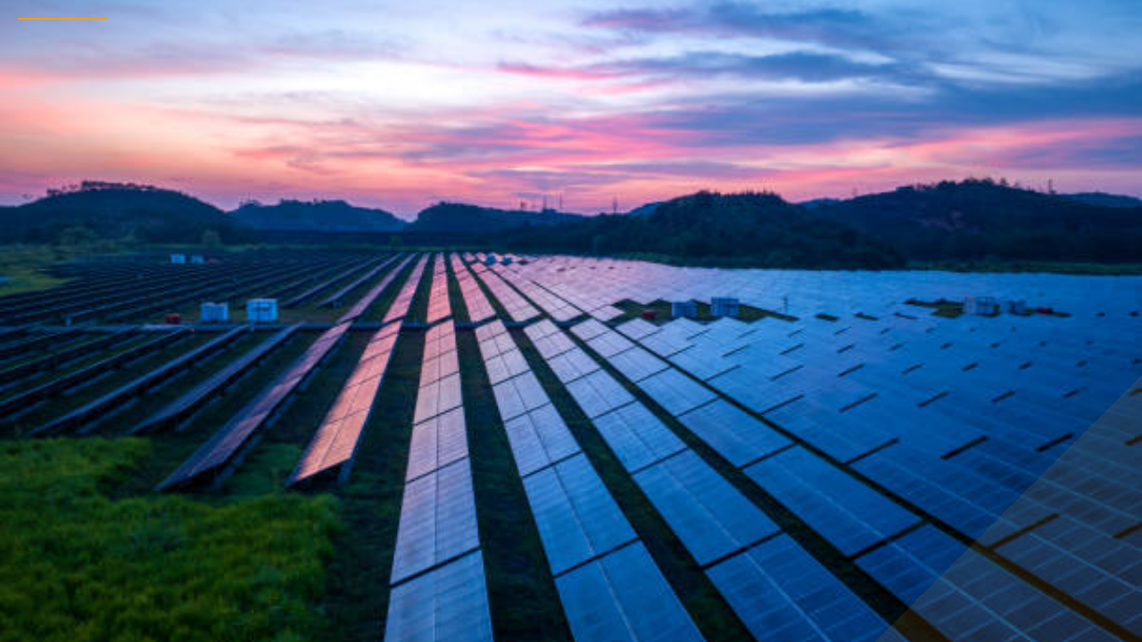


SOLARIX TRADING
شركة سولريكس للتجارة ش.ذ.م.م
SOLARIX TRADING L.L.C
ريادة حلول الطاقة المتجددة والبنية التحتية
نوفر أحدث تقنيات الطاقة الشمسية والمعدات الكهربائية لدعم التحول الطاقي المستدام في المنطقة.

Slide 2

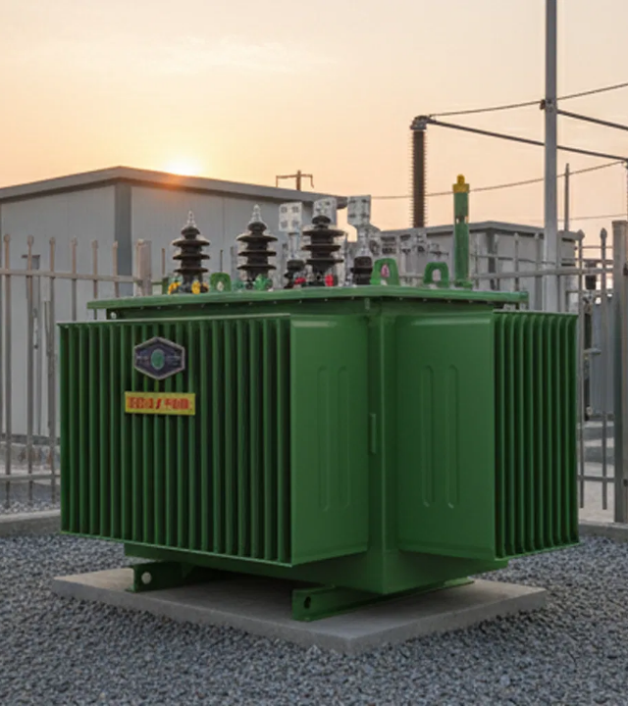
نقل وتوزيع الطاقة
كفاءة عالية لشبكات المستقبل
نقدم مجموعة متكاملة من معدات نقل وتوزيع الطاقة التي تضمن استقرار الشبكات الكهربائية ورفع كفاءة الأداء التشغيلي للمشاريع الكبرى.
▪
محولات التوزيع والقدرة العالية.
▪
لوحات التوزيع الكهربائية المتطورة.
▪
أنظمة المراقبة والتحكم في الشبكات.

Slide 3

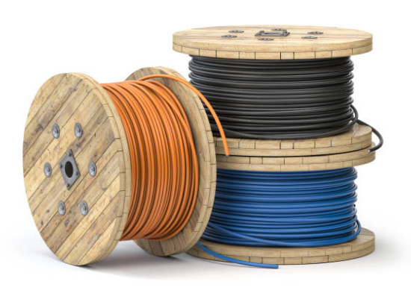




تجارة الأسلاك والكابلات
الجودة التي تدعم نمو المشاريع
نورد تشكيلة واسعة من الأسلاك والكابلات المطابقة للمواصفات العالمية، والمصممة لتلبية احتياجات مختلف القطاعات:

Slide 4





مستلزمات البنية التحتية
ملحقات الشبكات
حلول الربط
أنظمة الحماية
كافة الأدوات اللازمة لبناء وصيانة الشبكات الكهربائية الهوائية والأرضية.
موصلات وملحقات عالية الجودة لربط وتوصيل الكابلات في مختلف الظروف الجوية.
حلول متكاملة للحماية الكهربائية ضد الأعطال والتيار الزائد لضمان سلامة المعدات.

Slide 5

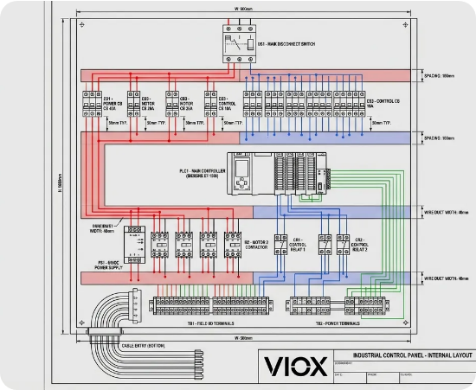

قطع الغيار والأجهزة الإلكترونية
دعم الصيانة والتشغيل
نوفر مجموعة واسعة من المكونات الإلكترونية وقطع التبديل لضمان استمرارية العمل في المنشآت الصناعية والتجارية:
•
مكونات الأنظمة الإلكترونية الدقيقة.
•
قطع غيار الأجهزة الكهربائية الكبيرة والصغيرة.
•
ملحقات ومستلزمات الصيانة الوقائية.
•
قطع تبديل مخصصة للمعدات الثقيلة.

Slide 6
سجل الإنجازات والثقة
100%
+500
مطابقة للمواصفات العالمية
مشروع بنية تحتية مكتمل
نلتزم بتقديم منتجات عالية الجودة ساهمت في بناء وتطوير شبكات الطاقة في مختلف المناطق، مما جعلنا اسماً موثوقاً في السوق.

Slide 7
تصنيفات المنتجات الرئيسية
الفئة | المنتجات الرئيسية | الاستخدامات الشائعة
الطاقة الشمسية | الألواح، العواكس، البطاريات | المنازل، المزارع، المصانع
نقل الطاقة | المحولات، لوحات التحكم | محطات التوليد، الشبكات الوطنية
الكابلات | النحاس، الألومنيوم، الألياف | البناء، الاتصالات، توزيع الكهرباء
مواد البناء | الحديد، الأسمنت، لوازم التشطيب | المقاولات، المشاريع الإنشائية

Slide 8

نمو قطاع الطاقة المتجددة

Slide 9
رحلة النمو والنجاح
المستقبل
التحول الرقمي
الريادة
التوسع
التأسيس
شريك رئيسي في مشاريع الطاقة الوطنية.
توفير قطع الغيار والأنظمة الإلكترونية المتقدمة.
إطلاق قسم حلول الطاقة الشمسية المتكاملة.
إضافة قطاع الكابلات ومواد البناء.
انطلاق الشركة في سوق المعدات الكهربائية.

Slide 10

"رؤيتنا هي أن نكون المورد الأول لحلول الطاقة والبناء التي تبني غداً أكثر إشراقاً واستدامة."
سولاريكس للتجارة ش.ذ.م.م

Slide 11


SOLARIX TRADING
شكراً لاهتمامكم
يسعدنا تواصلكم لمناقشة احتياجات مشاريعكم القادمة
+971 56 662 0939
info@solarixuae.com

